Slide 1



Bài 22:
SO SÁNH SỐ CÓ HAI CHỮ SỐ( Tiết 2)

Slide 2
>,<,=
19
>
15
1
15
1
<
19
25
<
41
4
>
41
2
25

Slide 3
1
15
1
<
19
4
>
41
2
25

Slide 4

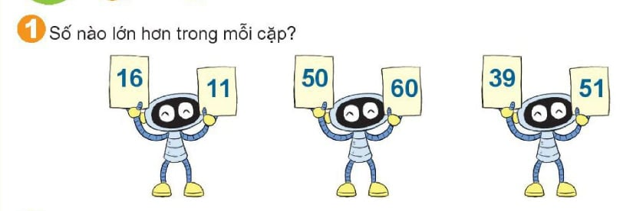
S/18

Slide 5
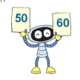
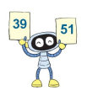
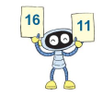
S/18

Slide 6
S/18

Slide 7

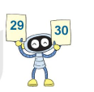
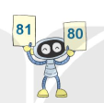
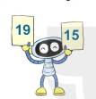

Slide 9
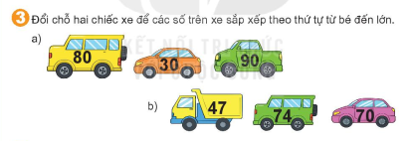

Slide 10



3. Đổi chỗ hai chiếc xe để các số trên xe sắp xếp theo thứ tự từ bé đến lớn.
80 , 30 , 90
-> 30
, 80
, 90

Slide 11



b.
47 , 70 , 74

Slide 12
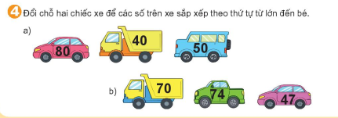

Slide 13




80 , 40 , 50
-> 80
50
40

Slide 14



74 , 70 , 47

Slide 15
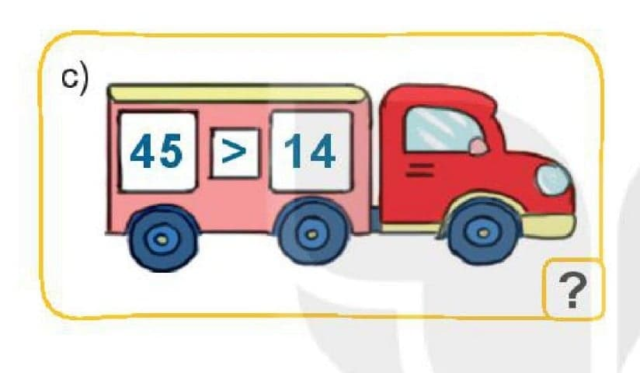
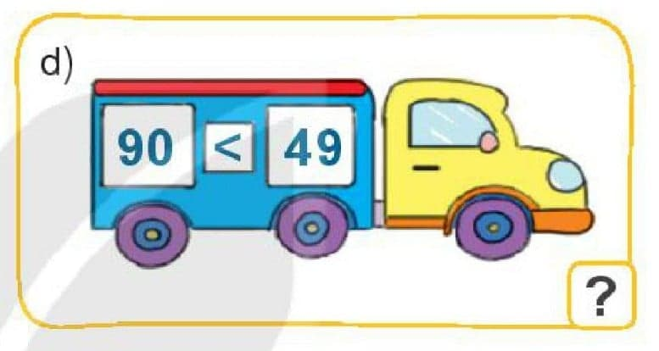
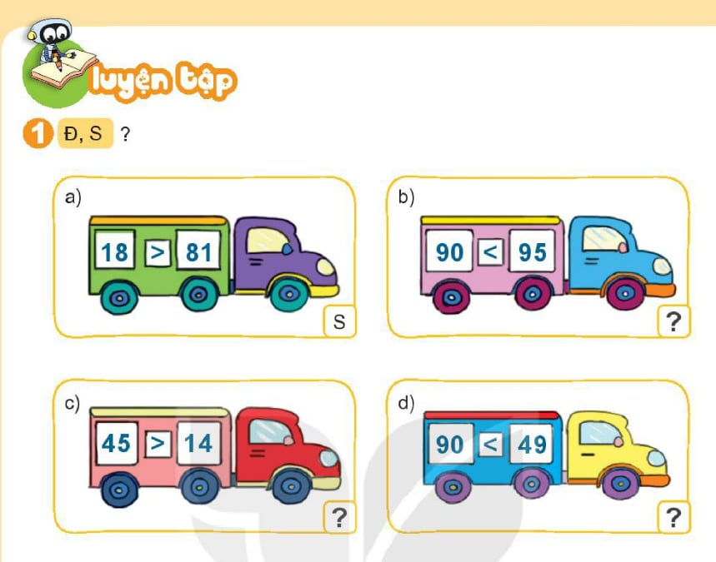
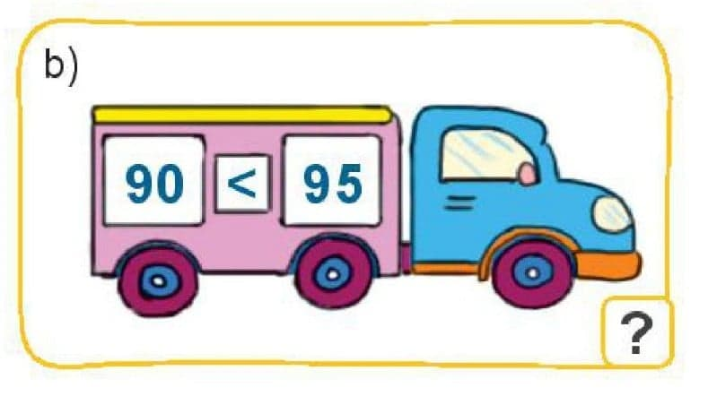
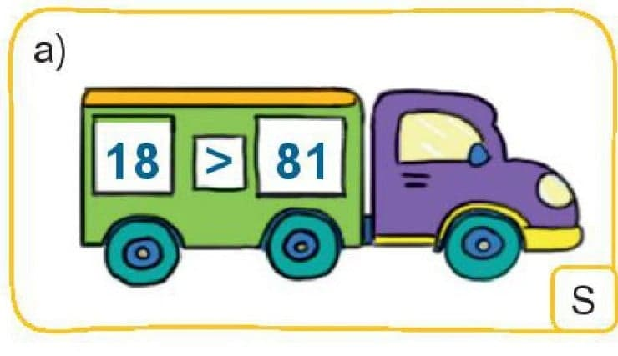
Đ
S
Đ
S

Slide 16

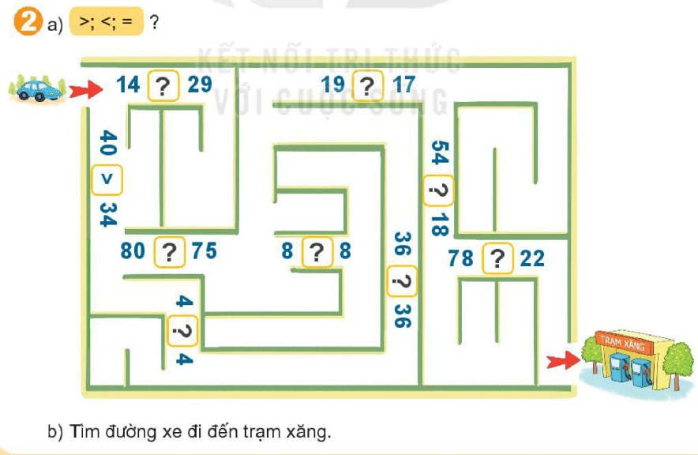
<
>
>
>
=
>
=
=

Slide 17
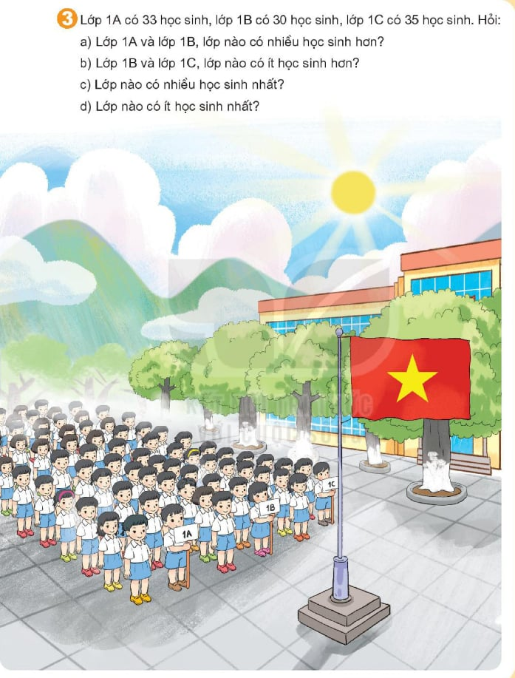

Slide 18

3. Lớp 1A có 33 học sinh, lớp 1B có 30 học sinh, lớp 1C có 35 học sinh.
Vậy:
Lớp 1A và 1B, lớp 1A có nhiều học sinh hơn.
Lớp 1B và 1C, lớp 1B có ít học sinh hơn .
Lớp 1C có nhiều học sinh nhất.
Lớp 1B có ít học sinh nhất.

